Slide 1
研发项目管理
—IPD各阶段任务概述

Slide 2
目录
  单元一：概念阶段流程
  单元二：计划阶段流程
  单元三：开发及验证阶段流程
  单元四：发布阶段流程
  单元五：生命周期管理流程

Slide 3
概念阶段的目标、关注点和交付物
目标
对产品机会的总体吸引力及是否符合公司的总体策略做出快速
评估。
关注
主要关注于分析市场机会，包括估计的财务结果、成功的理由
及风险，主要是策略
是基于有效的假设，而不是详细的数据。
  若概念得到批准，则在计划阶段将对假设进行证实；
  若概念没有得到批准，则不浪费资源。
交付
概念
初步业务计划
端到端2级项目计划，产品开发一级计划初稿
产品包输求分析说明书（可分成二块（产品市场规格说明书或叫产品定义，系统需求说明书（含技术，服务，制造，采购）

Slide 4
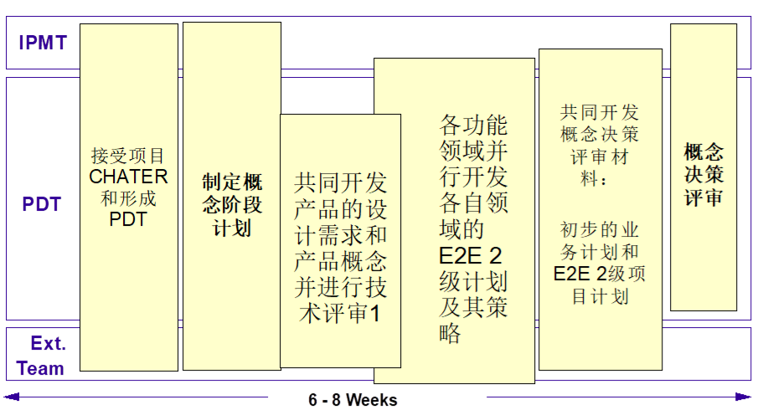
概念阶段主要活动

Slide 5
概念阶段（1）
--组建团队

Slide 6
概念阶段（2）
----共同开发产品包需求，进行TR1
技术层面

Slide 7
概念阶段（3）
----完成业务计划书，进行CPCP
业务层面

Slide 8
概念阶段重点关注1
——资源分配和开工会议
强调项目管理与产品开发同绩效管理的结合：
  每一阶段都要做；
    但概念阶段可能会涉及到多概念选择的几个小组；如果方案比较明确，也可能直接明确系统工程师
  要求明确每个项目组成员是强矩阵还是弱矩阵；
  评估项目组成员的工作量所占比重；
  确定项目组成员的考核办法，并制定PBC。

Slide 9
概念阶段重点关注2
——多概念选择及质量计划与监控
分析功能需求，然后多个小组选择最接近的一个概念（方案），去评定：
  分析需求功能；
  选择多个备选概念：依据以往的经验先选一个初始系统概念，然后再找出现有系统和新系统之间在功能上的差距。解决这些差距可以有不同的方法，包括重新设计或者甚至干脆放弃并替换现有系统的某些部分；
  初步确定各方案的功能分解，一直要找到可能的技术；
  根据实际情况，公司经多个系统工程师一起评定（可以根据进度，资源以及方案的研发或更改难度，以及可维护和可安装以及可生产性以及成本等），选择一个概念；
  确定一个系统级工程师开始产品包的需求说明书或再次进行验证；之后其他系统级工程师进行评审；
  并确定质量计划的监控重点。

Slide 10
概念选择的分解
备选概念的讨论可以自上而下进行也可以自下而上进行，或者两种方式兼而有之。自上而下的设计从系统所要求的全套功能开始，再将它们分为适当的子项，直至为它们各自找到了可能的技术。

Slide 11
概念阶段重点关注3
——TR1评审
  分层次评审产品的成熟度
  要求共享模块能否达到比例要求（比如：50%以上）
  不能共享的新模块要求重新开发时，要明确是走预研流程还是B类或C类更改流程，以此评估风险

Slide 12
概念阶段重点关注4
——对新供应商启动认证流程
在TR1后如果涉及到新的关键技术或关键器件的外购和外协，可以提前启动新供应商认证；
在提前采购决定评审完后，再启动采购。

Slide 13
概念阶段重点关注5
——业务计划书评审重点及监控
在目前重点评审项目管理的计划管理与资源配置和风险，市场部分分步加入，但一定要分析竞争和产业链：
  重点关注进度计划与成本计划；
  同时，确定各层次的开发，明确要走哪些流程；
  项目交付完成后或产品交付完成后，完成哪些单机与整机及内部模块的产品化；
  评审关键路径的关键资源；
  评审主审人的资源和时间以及任职资格是否匹配；
  关键路径和关键活动是否高配，如果有高配，是否有监控人；
  初步的财务指标（可以在计划阶段细化）。

Slide 14
目录
  单元一：概念阶段流程
  单元二：计划阶段流程
  单元三：开发及验证阶段流程
  单元四：发布阶段流程
  单元五：生命周期管理流程

Slide 15
计划阶段的目标、关注点和交付物
目标
清晰地定义产品及其竞争优势，理解业务计划，制定项目计划
及资源计划，确保风险可以被合理地管理。
关注
最终的业务计划，这一业务计划定义了产品、市场需求及需要的各个业务部门的支持；
  评估是基于事实数据（而不是假设），因此若计划得到批准，则团队将与IPMT签订一个合同来完成产品开发；若计划没有得到批准，则不会浪费资源。
  对概念阶段的假设进行证实。
通过与IPMT达成的“合同式”协议，PDT得到授权。
  在项目每个后续阶段的目标及整个项目的目标上达成共识。
交付
最终的业务计划
产品规格说明书
端到端3/4级项目计划和修改的一级计划
高层总体方案书（软件概要设计硬件概要设计结构概要设计）
计划

Slide 16
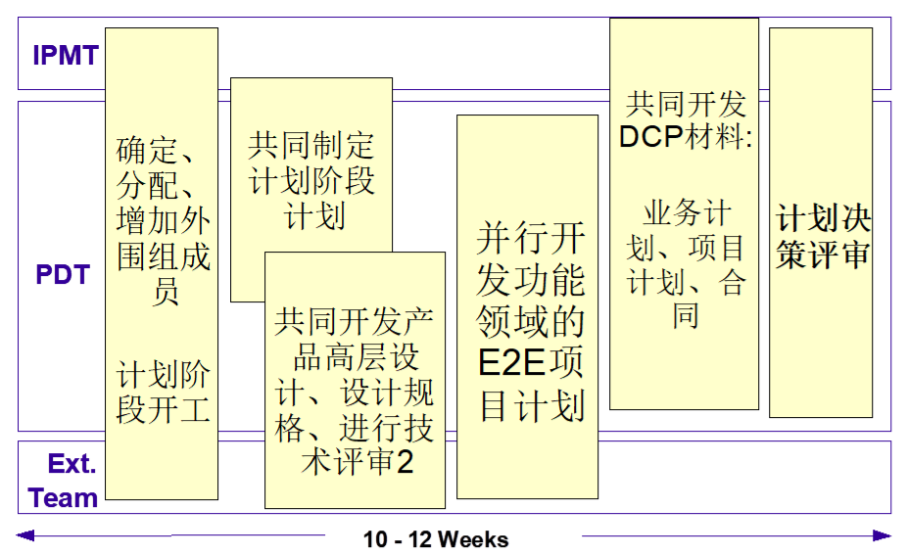
计划阶段主要活动

Slide 17
计划阶段（1）
系统规格基线化
注：mini项目—软件项目/硬件项目（模块）
产品---由多个软件项目/硬件项目组成
概念阶段
计划阶段
系统设计与设计规格定义
Mini项目启动
开始项目执行监控
产品包需求分解与分配
团队培训
开工会
制定计划阶段
扩建PDT
增加扩展组成员并修改项目文档
产品级的测试设计开始
Mini项目准备
优化/制定开发计划
技术评审2

Slide 18
计划阶段（2）
概要设计基线化
计划阶段
开发阶段
产品概要设计
开始监控设计规格更改
SRS(系统需求)
SRS基线化
制定/优化各业务计划
产品数据结构设计
更新市场计划
测试与验证计划
拟制合同书
更新项目数据库和经验总结
参与做提前采购决定
信息开发计划
关键和备选供应商谈判
翻译计划
订单履行计划
技术评审3
PDCP
评审
物料需求计划
……
产品概要设计：
软件（子系统）概要设计；
硬件（子系统）总体方案；
单板总体设计方案；
结构（子系统）造型总体方案

Slide 19
计划阶段重点关注1
——需求分解分配与CBB及标准计划的关系
需求分解分配确定是选用成熟模块，还是开发新模块；
对选用成熟CBB，直接采用相应的产品标准；
对需开发的新模块，在开发过程中要同步制定是否能共享的产品标准（即：新模块开发与验证的流程与产品标准）。

Slide 20
计划阶段重点关注2
——需求分解分配与三级计划的接口
进行需求分解分配，确定哪些模块要改动，改动的模块制定二级计划；
根据二级计划制定三级计划，并修订一级计划；
确定二、三级计划的资源配置和关键路径、关键资源；
在计划阶段决策评审完成后，确定哪些模块要做提前验证计划；
哪些三级计划要先做定型再做渐增测试和验证。

Slide 21
计划阶段重点关注3
——再次验证市场,寻找并开发新的CBB
再次分析外部市场和内部市场需求，包括客户需求、整机单机需求、模块内部需求等各层次需求，寻找各层次新的CBB，分层次进行市场验证
在新模块标准计划形成过程中，对能够成为新的CBB模块，要考虑共享方面的开发要求

Slide 22
计划阶段重点关注4
——提前采购决策
如果是成熟模块，长周期采购物资及长周期外协，做出提前采购决策和实施；
非成熟模块，要先做技术定型；再做采购决定，否则风险较大。

Slide 23
计划阶段其他重点关注要素
销量预测与承诺
  要分内部、外部，预测单板、单机、整机、系统的销量；
  通过预测的销量决定流程要做到小批量，还是批量，还是转产。
市场验证
  验证产品包含：单板、单机、整机和分系统
资料开发
  资料开发以IPD核心内容为主，根据客户的需要可以设立专业工程师，走专业化的道路。

Slide 24
目录
  单元一：概念阶段流程
  单元二：计划阶段流程
  单元三：开发及验证阶段流程
  单元四：发布阶段流程
  单元五：生命周期管理流程

Slide 25
开发阶段的目标、关注点和交付物
目标
设计产品，并将在经过批准的最终业务计划中的特有技术开发、制造及营销策略和计划内容进行集成。
关注
确保产品在市场上成功，评审市场及客户需求，评审产品及财务假设
设计和集成满足产品规格的产品；
准备和构建产品原型；
确保制造准备就绪：
  明确、处理及减少风险和非确定性因素至可接受的水平；
  确保产品具有可制造性；
  准备发布制造过程技术文档；
  验证计划阶段的假设。
交付
测试和验证计划
评估首例样品
详细的产品发布计划
试用客户选择
产品文档
开发

Slide 26
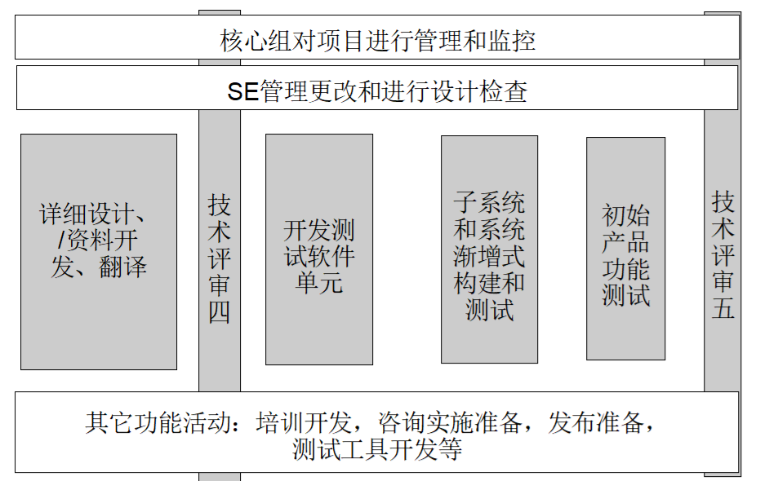
开发阶段主要活动

Slide 27
开发阶段1
计划阶段
开发阶段
UT/MIT/MST
模块测试
Mini项目1
Mini项目2
Mini项目3
Mini项目4
……..
测试研发准备和开发
测试准备与更新测试计划
集成测试
● 对每个项目的产品开发过程都要进行模块化测试和集成测试

Slide 28
开发阶段2
开发阶段
验证阶段
SDV（系统设计验证）测试（原型机）
可安装性可服务性测试模块
开发样机测试
工程样机测试
转系统测试
转系统测试
PP样机测试预安装模板
更新相关测试方案
测试报告
更新相关测试方案
测试报告
初始产品
SIT（系统集成测试）
技术评审4
技术评审4A
技术评审5
TR4和TR4A是基于样机的技术评审
进行测试和进行初始产品测试后必须进行TR4A
每个进行功能验证后，优化前要进行TR4

Slide 29
验证阶段的目标、关注点和交付物
目标
执行为满足产品需求所做的设计更改，刻画产品特点并验证产品，发布最终的工程规格及相关文档。
关注
确保产品在市场上成功、审视市场及客户需求、审视产品及财务假
设、审视发布计划；
确保产品功能方面的信心，形成最终的产品规格，修改设计以满足规
格要求（在工作原型中表现出来）；
确保制造准备就绪：
  形成最终的制造过程技术文档；
  对供应商是否已验证进行确认；
  验证是否已开发主要制造工艺并且在可接受的范围内发挥作用
证实开发阶段的假设。
交付
验证
修正的产品规格
制造能力及产能计划
生产构件（production build）的制造文档
合格的产品及最终的产品发布计划

Slide 30
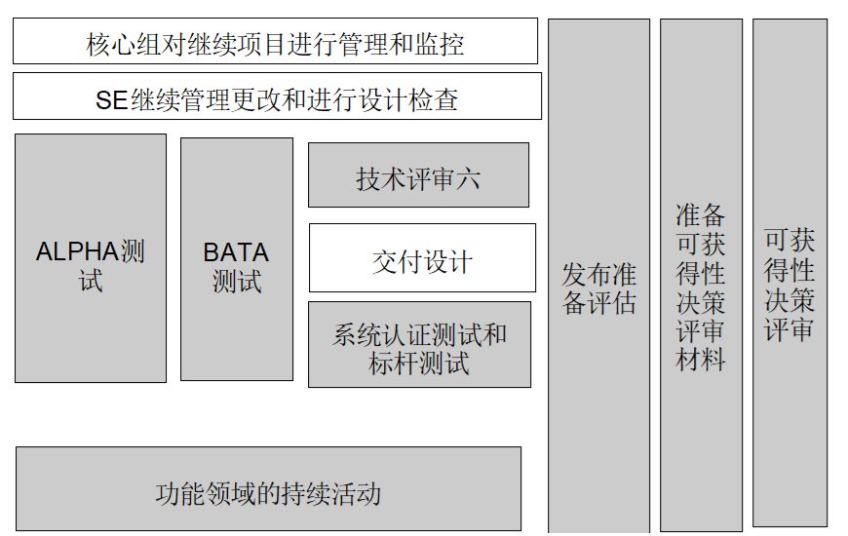
验证阶段（1）

Slide 31
验证阶段2
验证阶段
发布阶段
开发阶段
验证阶段
SVT（系统模拟测试，样机试用）
准备产品评估（发布准备评估）
更新项目数据库和经验总结
样机测试
BETA测试模板
系统认证测试和标杆测试模板
用户试点
制造牵头的压力测试等
ADCP评审
技术评审6
SIT
（系统集成测试）
SVT

Slide 32
用户试点和样机试用
样机试用测试的目标是在客户环境中获得对产品特征 的早期评估（比如质量、功能、性能、可用性等）；通常在验证阶段开始。
用户试点的目标是确认产品已经满足GA（量产供货点或一般性可获得点）的条件。关注点是测试、安装、文档、分销渠道以及服务支持，以确保具备GA的条件。
如果Beta与试点是一个客户，则最好

Slide 33
开发与验证阶段重点关注要素
验证新单元（单板、单机和新器件）
  新单元要提前进行验证，完成成熟度评估后，再与系统进行联调
开发阶段例会与专题会会议，以及质量、计划、成本及绩效等内控标准
  要进行内部培训
  要建立内部项目组成员组成与职责及内控标准规范
  系统工程师监控和管理需求、规格和配置，并制定企业标准和内控标准
  PQA监控产品质量目标和计划
  做好“内部认证/标杆测试”和“外部系统认证测试和标杆测试”
定制项目在开发阶段如果经市场验证是产品，除了该项目可以作为第一个客户试点外，还要再次确定其他样机试用和客户试点，可以分层次进行

Slide 34
目录
  单元一：概念阶段流程
  单元二：计划阶段流程
  单元三：开发及验证阶段流程
  单元四：发布阶段流程
  单元五：生命周期管理流程

Slide 35
发布阶段的目标、关注点和交付物
目标
发布产品并制造足够数量的产品以满足客户在性能、功能、 可靠性及成本目标方面的需求。
关注
验证制造准备计划；
评估市场发布计划并进行必要的修改；
准备生命周期管理计划；
证实验证阶段的假设确保产品在市场上成功。
交付
发布
生命周期管理计划
对PDT与IPMT签订的合同进行评估

Slide 36
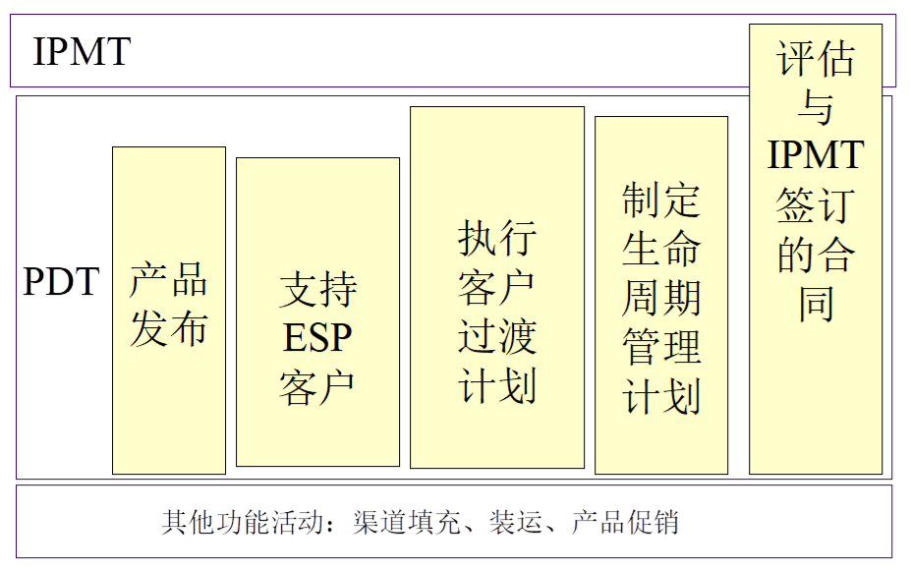
发布阶段主要活动
ESP：客户试点

Slide 37
发布阶段重点关注要素
做好量产到转产的准备；
做好向生产操作切换；
做好发布产品包；
做好监控供应链；
做好销售实施。

Slide 38
目录
  单元一：概念阶段流程
  单元二：计划阶段流程
  单元三：开发及验证阶段流程
  单元四：发布阶段流程
  单元五：生命周期管理流程

Slide 39
生命周期阶段的目标、关注点和交付物
目标
在产品稳定生产到产品生命终结期间内对产品进行管理。
关注
管理产品直至产品生命终止，注意收集内部和外部信号，以
确定产品过渡/替换，制定产品过渡策略，为客户提供产品工程支持以满足客户需求；
证实发布阶段的假设。
生命周期
交付
终止/替换产品

Slide 40
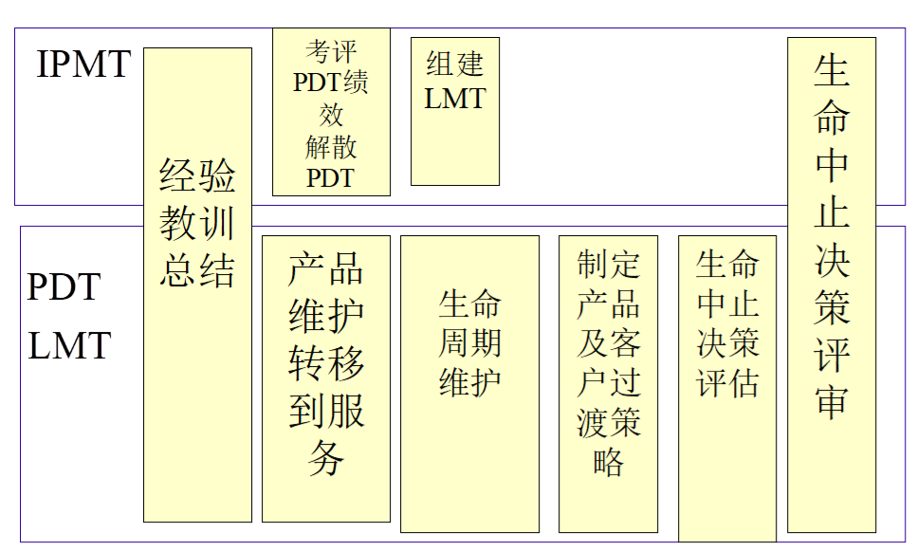
生命周期阶段主要活动

Slide 41
生命周期管理阶段重点关注要素
做好生命周期目标成本管理和损益评估；
做好市场营销策略及价格策略；
产品包维护和改进；
LMT的成立，明确绩效目标，以及PDT考核并解散。

Slide 42
THE END
谢谢 ~

